Slide 1






Master di primo livello
Management del software libero
A.A. 2016/2017
DigitURB
Come realizzare il portale dello sportello unico Digitale per l’URBanistica
Torino, 07 Settembre 2018
Angela CASSANELLI
Notes:
6

Slide 2
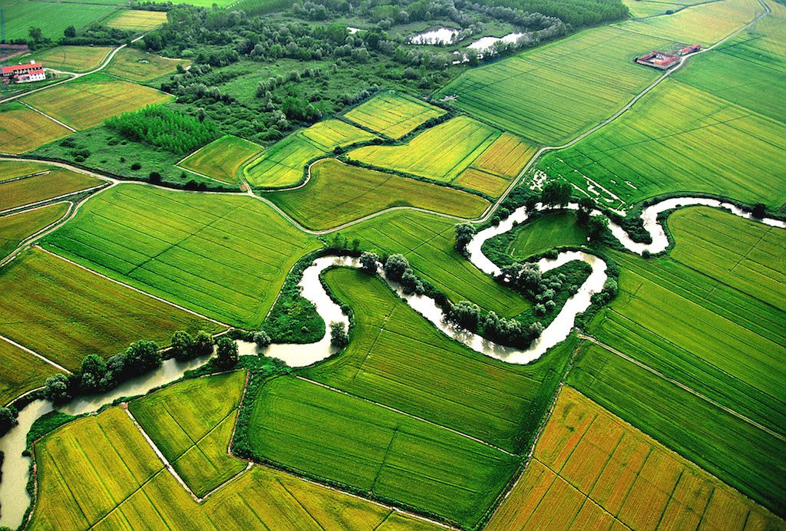
DigitURB
Come realizzare il portale dello sportello unico Digitale per l’URBanistica
Obiettivi :
Adozione di uno strumento unico e di procedure informatiche uniformate per avviare la PA alla digitalizzazione dei processi per massimizzare la semplificazione e l’efficienza del procedimento urbanistico.
Gestione ottimale dei tempi attraverso l’abbinamento di una linea del tempo con le singole funzioni per definire il punto esatto in cui la procedura è giunta
Necessità di semplificare la comunicazione tra Enti e di trasmissione dei documenti di grandi dimensioni
Torino, 07 Settembre 2018
Angela CASSANELLI
Notes:
6

Slide 3
DigitURB
Come realizzare il portale dello sportello unico Digitale per l’URBanistica
Risultati previsti :
Progettazione e implementazione delle caratteristiche del portale che assicurano i servizi condivisi tra enti coinvolti
Utilizzo di soluzione con architettura ECM (Enterprise content Management) che raccolgono strumenti e procedure per la gestione (es. Alfresco), oppure di soluzione cloud computing
Aggiornamento continuo con fasi di adattamento sia a livello tecnologico, sia di necessità dell’utenza e a nuove dinamiche che intervengono nella PA.
Monitoraggio del portale valutando gli accessi e i servizi più utilizzati.
Torino, 07 Settembre 2018
Angela CASSANELLI
Notes:
6

Slide 4
DigitURB
Come realizzare il portale dello sportello unico Digitale per l’URBanistica
Requisiti funzionali :
Auto registrazione attraverso il riconoscimento digitale degli utenti abilitati
Divisione in moduli personalizzabili dedicati a servizi specifici
Motore di ricerca semplice ed efficace
Spazi di partecipazione per le comunicazioni tra Enti
Archivio digitale in cui sono raccolti dati, atti e documentazione di grandi dimensioni che mantengano i requisiti di sicurezza dei dati come il timestamping (marca temporale) e l’impronta hash che certifica la conformità dei documenti.
Torino, 07 Settembre 2018
Angela CASSANELLI
Notes:
6

Slide 5
DigitURB
Come realizzare il portale dello sportello unico Digitale per l’URBanistica
Conclusioni:
Definire vantaggi e svantaggi delle soluzioni tecnologiche prese in considerazione per la realizzazione di un portale unico più efficiente ed efficace per il procedimento urbanistico.
Realizzazione del portale attraverso la partecipazione degli enti interessati che possono convenzionarsi e partecipare anche economicamente sia alla realizzazione del portale sia alla sua gestione e manutenzione.
Maggiore interoperabilità tra enti per migliorare la condivisione dei dati e la performance generale della P.A.
Torino, 07 Settembre 2018
Angela CASSANELLI
Notes:
6

Slide 6
DigitURB
Come realizzare il portale dello sportello unico Digitale per l’URBanistica
Ringraziamenti
Ringrazio il Direttore del master
Prof. Roberto CANDIOTTO
e i tutor per il loro supporto tecnico e professionale
Prof.ssa Silvia GANDINI
Prof.ssa Barbara VERONESE
Prof. Leonardo FAVARIO
Torino, 07 Settembre 2018
Angela CASSANELLI
Notes:
6

